Slide 1

Sábado o Selo de Deus
O Dízimo e o Sábado
7
Peter P. Goldschmidt
Pr. Marcelo A. Carvalho

Slide 2
Estes dois assuntos, aparentemente diferentes e desconexos, são na realidade frutos da mesma razão e lógica. O princípio básico, logo que compreendido, não deixa dúvidas sobre a importância da devolução da décima parte do que recebemos, e sobre a observância do sétimo dia como especial e santo. Vamos começar falando sobre o dízimo, pois este tem gerado menos controvérsias e é geralmente aceito por todos os cristão, embora, muitas vezes, de maneira automática.
FADMINAS

Slide 3
O dízimo, às vezes, é encarado como uma obrigação, o que nos faz lembrar antigos rituais pagãos, onde se ofereciam de tudo para apaziguar a ira seus deuses. Muitos cristãos tem oferecido o dízimo com o objetivo de satisfazer a Deus ou garantir para si e sua família conforto e prosperidade.
O principio bíblico para o dízimo muitas vezes é mal interpretado e leva muitos a crer na necessidade de “pagar” ao Senhor.
FADMINAS

Slide 4
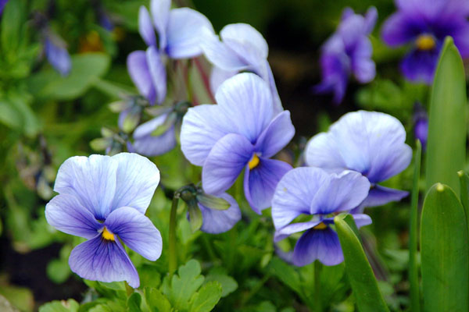
Por que devolvemos os dízimos?

Slide 5
“ Ao Senhor pertence a terra e tudo o que nela se contêm, o mundo e os que nele habitam. Fundou-a Ele sobre os mares e sobre suas correntes os estabeleceu.”
Salmos 24:1,2
FADMINAS

Slide 6
“...porque do Senhor é a terra e a sua plenitude.” I Corintos 10.26
FADMINAS

Slide 7
“Não se vendem dois pardais por um asse? E nenhum deles cairá em terra sem o consentimento de vosso Pai. E, quanto a vós outros, até os cabelos todos da cabeça estão contados. Não temais, pois! Bem mais vaLeis vós do que muitos pardais.” Mateus 10.29-31
FADMINAS

Slide 8
Nesses versos, podemos ver que Deus é o criador e o mantenedor de todas as coisas e seres viventes. Se cremos na Bíblia e na criação, sabemos que todo ouro, toda prata, todas as riquezas da terra, enfim, tudo foi criado segundo a vontade do Pai.
FADMINAS

Slide 9
Chegamos à conclusão de que vêm do Criador a saúde, o trabalho, e todas as oportunidades que temos para enriquecer. Consequentemente, não só nosso corpo, mas também nossas vidas e tudo o que temos devemos a Ele. Teoricamente, como mordomos fiéis e súditos leais de Deus, deveríamos devolver tudo ao legítimo proprietário. Mas não é isto que Ele nos pede.
FADMINAS

Slide 10
“Trazei todos os dízimos à casa do Tesouro, para que haja mantimento na minha casa; e provai-me nisto, diz o Senhor dos Exércitos, se Eu não vos abrir as janelas do céu e não derramar sobre vós bênção sem medida.” Mal. 3.10
“Assim ordenou também o Senhor aos que pregam o evangelho que vivam do evangelho.” 1 Coríntos 9.14
FADMINAS

Slide 11
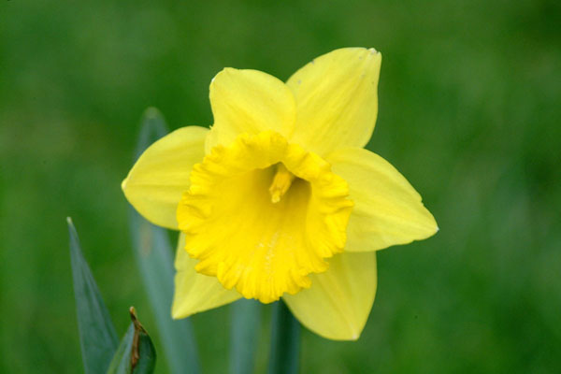
Deus não pede tudo.

Slide 12
Ele pede de volta somente a décima parte do que recebemos a fim de que as pessoas, que vivem totalmente da pregação do evangelho, tenham sustento.
FADMINAS

Slide 13
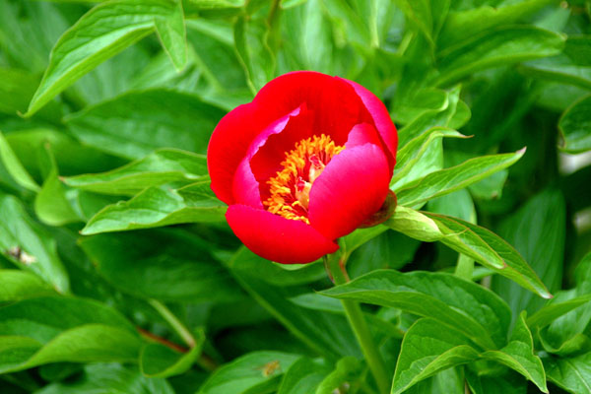
Nada mais justo!

Slide 14
Mas será que Deus não poderia, de alguma outra forma, sustentar Seus servos que pregam o evangelho? A resposta é “sim”. Mas acontece que esta não é a única razão do dízimo.
Como em tudo o que Deus ordena, o principal objetivo deste mandamento é o beneficio do próprio homem.
FADMINAS

Slide 15
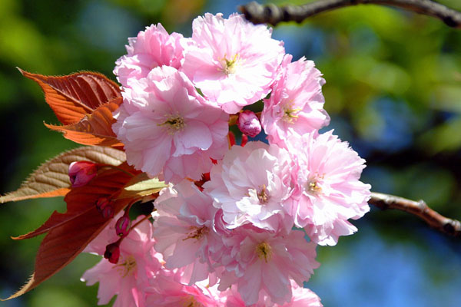
Benefícios

Slide 16
Através da devolução voluntária da décima parte dos nosso lucros, nos nunca nos esqueceremos de nossa total dependência do Criador. Nunca nos esqueceremos de que quem é toda prata e todo ouro. Nunca nos esqueceremos de que nossa vida e nossa saúde dependem de Deus. Nunca seremos ingratos. Em tudo daremos graças a Deus. Este é o principal objetivo.
FADMINAS

Slide 17
A tendência do ser humano, desde a mais tenra idade, é a de manter tudo o que puder para si. Basta observar a atitude de qualquer criancinha brincando com outra. O Eu, pelo próprio instinto de sobrevivência, está sempre em primeiro lugar. A devolução do dízimo nos ajuda a colocar o Eu em seu devido lugar. Assim, estaremos sempre mais dispostos a ajudar o semelhante, não importa a situação em que nos encontremos.
FADMINAS

Slide 18
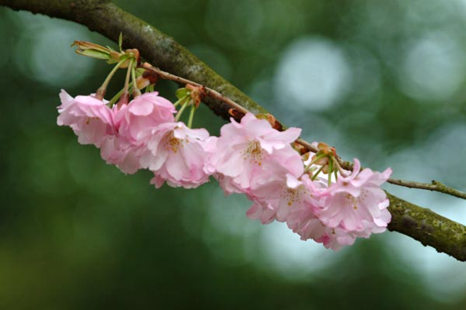
O dar é a melhor maneira de aprender a amar.

Slide 19
O dar é a melhor maneira de aprender a amar.
O Sábado e o dízimo têm o mesmo principio.
Apesar de o Sábado representar 1/7 (um sétimo) das horas semanais, ele também foi criado para que os homens possam se lembrar de quem foi o Criador de todas as coisas.
FADMINAS

Slide 20

Vamos reler o quarto mandamento:

Slide 21
“Lembra-te do dia do Sábado, para o santificar. Seis dias trabalharás e farás toda a tua obra. Mas o sétimo dia é o Sábado do Senhor, teu Deus; não farás nenhum trabalho, nem tu, nem o teu filho, nem a tua filha, nem o teu servo, nem a tua serva, nem o teu animal, nem o forasteiro das tuas portas para dentro; porque, em seis dias, fez o Senhor os céus e a terra, o mar e tudo o que neles há e, ao sétimo dia, descansou; por isso, o Senhor abençoou o dia de Sábado e o santificou”. Êxodo 20. 8-11
FADMINAS

Slide 22
Deus relembra aqui qual é a origem do sábado. Em seis dias, Ele criou tudo o que temos em redor, mas, no sétimo dia, Ele nada fez; e o separou para o descanso do homem e para que este medite nas obras e no poder de Deus. Foi Ele que nos criou. Por isso, separando um dia para a sua adoração, e abdicando de fazer a nossa própria vontade, no Sábado, estamos dizendo a Deus que reconhecemos Sua soberania e a necessidade de sua presença protetora em nossas vidas.
FADMINAS

Slide 23
Não é um fardo, é uma bênção especialmente se amamos a Deus. É mais uma vez a luta contra o Eu e contra o egoísmo, que pretendem utilizar todo o tempo que nos resta para nosso próprio proveito e alegria.
FADMINAS

Slide 24
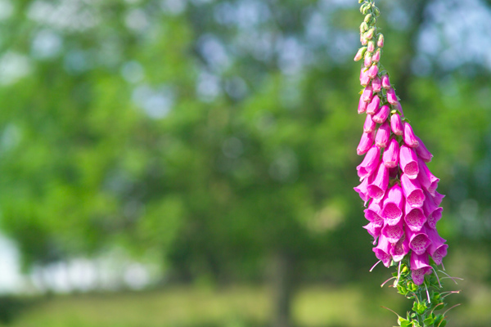
E o nosso semelhante?
E aquele que necessita de uma visita especial?

Slide 25
“Ora, quanto mais vale um homem que uma ovelha? Logo, é licito, nos sábados, fazer o bem.” Mateus 12.12
Devemos nos lembrar de que, da mesma forma que o dízimo, o sábado também foi criado para o nosso próprio bem.
Não duvide. Creia nisso.
FADMINAS

Slide 26
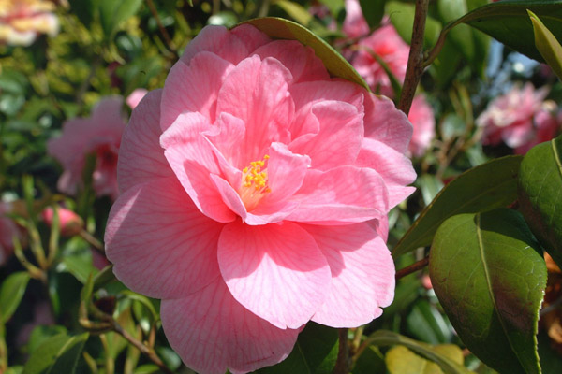
Reveja a promessa de Deus:

Slide 27
“Se desviares o pé de profanar o sábado e de cuidar dos teus próprios interesses no meu santo dia; se chamares ao Sábado deleitoso e santo dia do Senhor, digno de honra, e o honrares não seguindo os teus caminhos, não pretendendo fazer a tua própria vontade, nem falando palavras vãs, então, te deleitarás no Senhor. Eu te farei cavalgar sobre os altos da terra e te sustentarei com a herança de Jacó, teu pai, porque a boca do Senhor o disse.” Isaías 58.13-14
FADMINAS

Slide 28
Ele nos diz que, se guardarmos o seu dia, nos dará alegria sem par. Mas será que faz mesmo diferença guardar ou não o Sábado, e deixar de fazer nele as nossas próprias coisas? Então olhe ao seu redor e veja quantos estão hoje enfermos ou morrendo por excesso de trabalho ou preocupação; quantos não sofrem de doenças cardíacas originadas no stress e na fadiga;
FADMINAS

Slide 29
Quantas famílias não estão sendo destruídas pela falta de dialogo ou pela falta de tempo juntos sem ser na frente da televisão; Quantos filhos não estão crescendo sem um contato real com seus pais, a não ser na hora de acordar ou dormir.
Preste atenção! Mais um vez, Deus promove um mandamento que tem como objetivo beneficiar o próprio homem.
FADMINAS

Slide 30
Jesus disse:
“O Sábado foi estabelecido por causa do homem, e não o homem por causa do Sábado.”
Marcos 2.27
FADMINAS

Slide 31
Nosso Deus é um Deus de razão, e tudo o que faz tem um objetivo claro e prático.
Quando deixamos de separar o seu Santo Dia, privamo-nos a nós mesmos da saúde,
do companheirismo e do amor que Ele planejou para nós.
FADMINAS

Slide 32
E qual de nós é tolo o suficiente, para deixar de lado algo que nos faz bem, e vai nos produzir uma vida mais feliz?
Experimente separar o próximo Sábado para meditação sobre as obras de Deus, para o convívio com a sua família e para ajudar aos que precisam de você.
FADMINAS

Slide 33
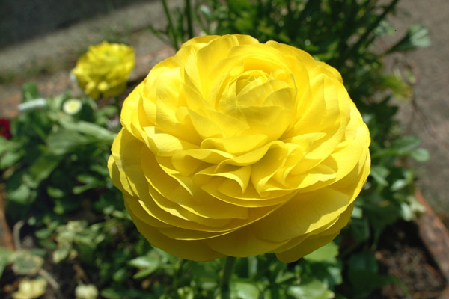
Vamos demonstrar que O amamos?

